Slide 1
TFC GNU/Linux 2012 Alejandro Ripoll Hoyos
I-FORMA.COM

Slide 2
Contenido

Slide 3
Contenido
Presentación del proyecto.
Arquitectura de sistemas.
Implantación de servicios.
Post-implantación.
Demostración.

Slide 4
Presentación

Slide 5
Presentación
Caso de estudio.

Slide 6
Presentación
Caso de estudio.
Requerimientos.

Slide 7
Presentación
Caso de estudio.
Requerimientos.
Alcance del proyecto.

Slide 8
Arquitectura

Slide 9
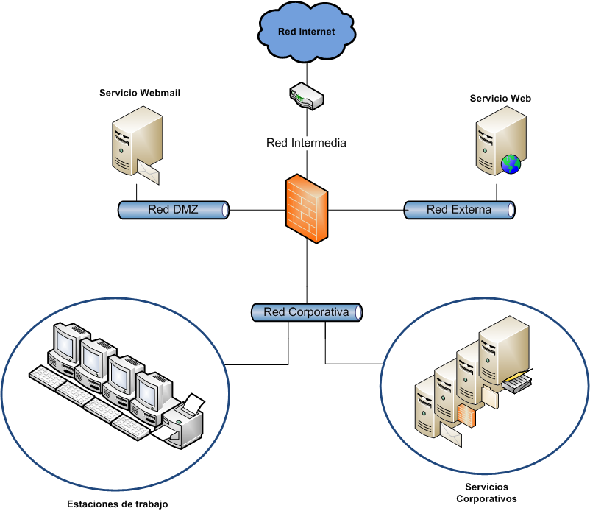
Arquitectura - Red

Slide 10
Arquitectura - Sistemas

Slide 11
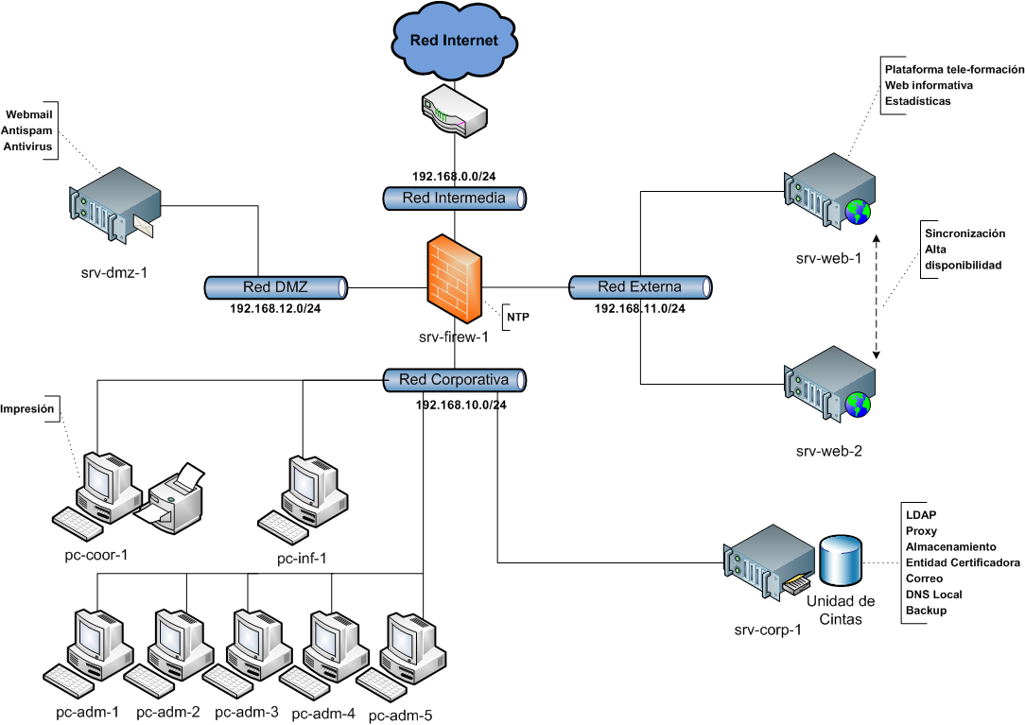
Arquitectura - Sistemas

Slide 12
Arquitectura – Distribución

Slide 13
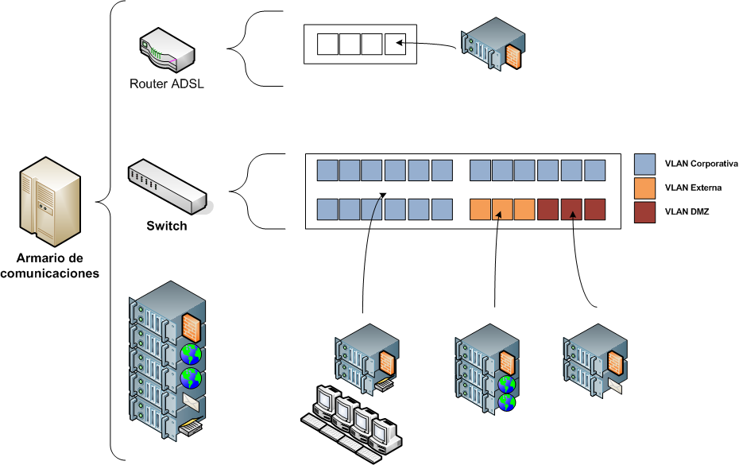
Arquitectura – Distribución

Slide 14
Servicios - LDAP

Slide 15
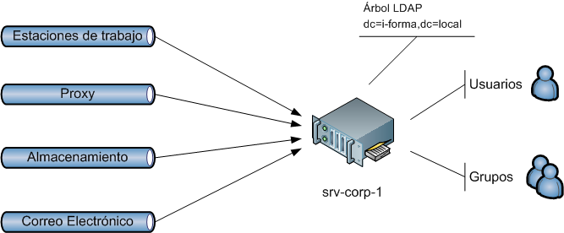
Servicios - LDAP

Slide 16
Servicios - NFS

Slide 17
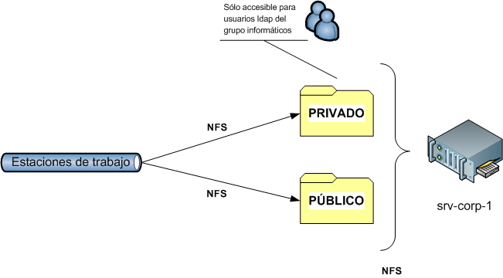
Servicios - NFS

Slide 18
Servicios - Proxy

Slide 19
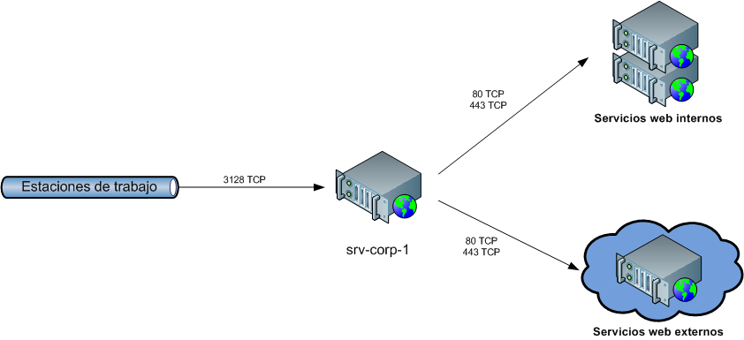
Servicios - Proxy

Slide 20
Servicios - Web

Slide 21
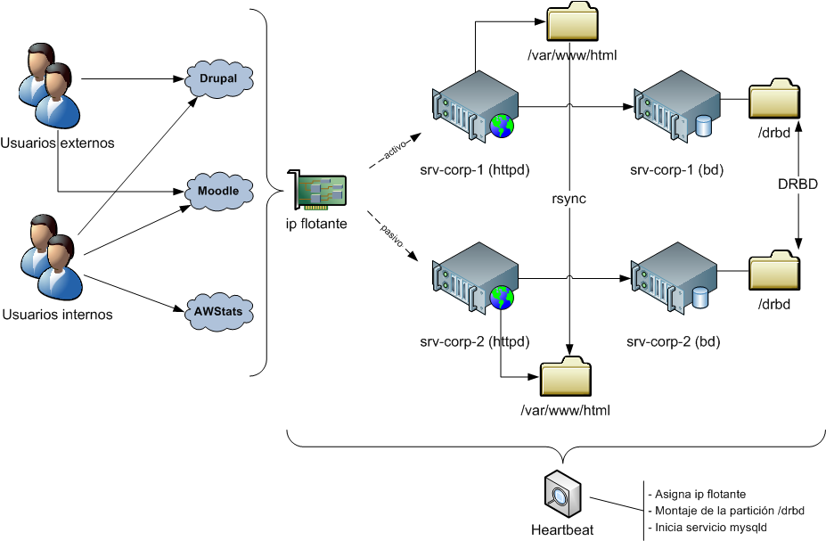
Servicios - Web

Slide 22
Servicios - Correo

Slide 23
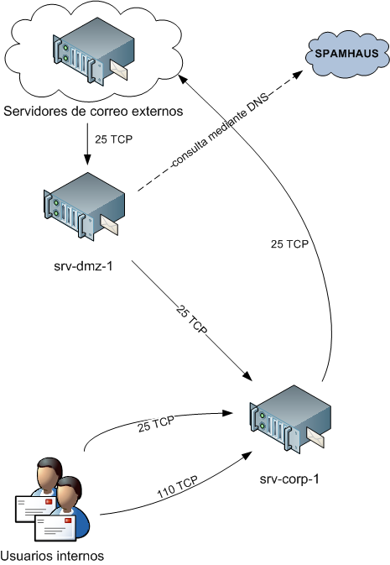
Servicios - Correo

Slide 24
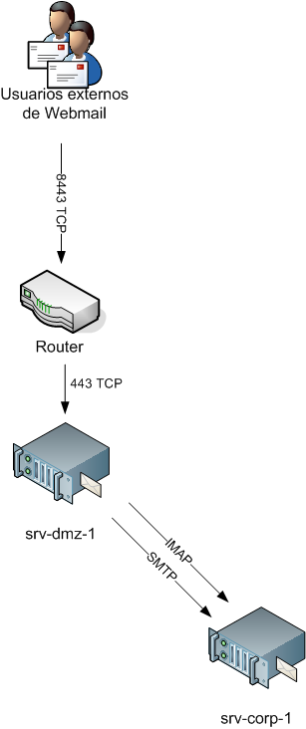
Servicios - Correo

Slide 25
Servicios - Backup

Slide 26
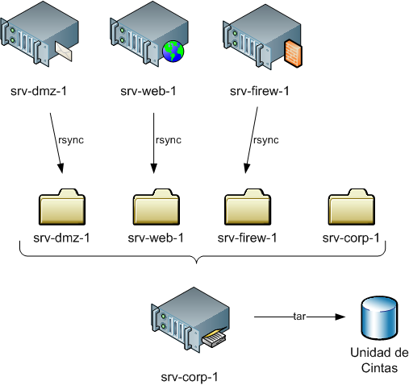
Servicios - Backup

Slide 27
Post-implantación

Slide 28
Post-implantación
Copias de seguridad.
Rotado y compresión de logs.
Plan de contingencia.
Ampliación de infraestructura.

Slide 29
Demostración

